Slide 1

محاسبات ابری
این بخش به شما کمک خواهد کرد تا درک درستی از محاسبات ابری و مزایای آن در دنیای امروز داشته باشید.

Slide 2
مقدمه
در دنیای امروز، این مدل به دلیل انعطاف‌پذیری، مقرون‌به‌صرفه بودن و سهولت استفاده، به یکی از راه‌حل‌های کلیدی برای سازمان‌ها و افراد تبدیل شده است.
محاسبات ابری یک مدل محاسباتی است که امکان دسترسی به منابع محاسباتی، مانند سرورها، ذخیره سازی و نرم افزار، را از طریق شبکه فراهم می کند. . این مدل به جای خرید و نگهداری زیرساخت‌های محلی، استفاده از منابع محاسباتی را به‌صورت سرویس فراهم می‌کند.

Slide 3
مزایای محاسبات ابری
انعطاف پذیری
امکان افزایش یا کاهش منابع محاسباتی
مورد نیاز به‌صورت سریع و آسان
کاهش هزینه ها
صرفه‌جویی در هزینه‌های نگهداری
و مدیریت زیرساخت‌ها
افزایش بهره وری
دسترسی به منابع در هر زمان و مکان

Slide 4

انواع خدمات محاسبات ابری
زیرساخت به عنوان خدمات (IaaS)
ارائه دهنده خدمات، زیرساخت های
سخت افزاری مانند سرورها، ذخیره
سازی و شبکه را به عنوان یک سرویس
در اختیار مشتری قرار می دهد.
پلتفرم به عنوان خدمات (PaaS)
ارائه دهنده خدمات، پلتفرم توسعه و
اجرای برنامه های کاربردی را به عنوان
یک سرویس در اختیار مشتری قرار می دهد.
نرم افزار به عنوان خدمات (SaaS)
ارائه دهنده خدمات، نرم افزارهای کاربردی
را به عنوان یک سرویس در اختیار مشتری
قرار می دهد. مشتریان می توانند از طریق
مرورگر وب یا برنامه های کاربردی موبایل به
این نرم افزارها دسترسی داشته باشند

Slide 5


استقرار محاسبات ابری
مدل عمومی (Public):
منابع محاسباتی برای عموم
قابل دسترس هستند.
مدل خصوصی (Private):
منابع به طور اختصاصی برای
یک سازمان ارائه می‌شوند.
مدل ترکیبی (Hybrid):
ترکیبی از مدل‌های عمومی و
خصوصی برای ایجاد یک سیستم بهینه.

Slide 6

پايگاه داده ابری
در این ارائه به دنیای پايگاه داده ابری خواهیم پرداخت و مزایا، انواع، انتخاب و چالش های آن را بررسی خواهیم کرد. این تکنولوژی نوظهور که به سرعت در حال تحول است، نویدبخش انقلابی در نحوه ذخیره سازی، مدیریت و دسترسی به داده ها در دنیای امروز است

Slide 7
معرفی پايگاه داده ابری
پایگاه داده ابری نوعی سیستم مدیریت پایگاه داده است که بر روی زیرساخت‌های ابری اجرا می‌شود. داده‌ها به جای ذخیره در سرورهای محلی، در مراکز داده ابری ذخیره می‌شوند. این تکنولوژی به دلیل صرفه‌جویی در هزینه، مقیاس‌پذیری، دسترسی آسان و امنیت بالا محبوبیت یافته است.

Slide 8
مزایای استفاده از پایگاه داده ابری
امنیت بالا
شرکت های ارائه دهنده خدمات پایگاه داده ابری، معمولا از سیستم های امنیتی قوی برای محافظت از داده های شما استفاده می کنند. شما از مزایای متخصصان امنیتی و سیستم های پیشرفته امنیتی بهره مند می شوید.(استفاده از فناوری‌های امنیتی پیشرفته)
دسترسی آسان
با استفاده از یک رابط کاربری ساده می توانید به داده هایتان از هر نقطه جهان و در هر زمان دسترسی داشته باشید. این امر کار با داده ها را برای تیم های مختلف تسهیل می کند.(امکان دسترسی به داده‌ها از هر نقطه و هر زمان)
صرفه جویی در هزینه
شما دیگر نیازی به سرمایه گذاری در زیرساخت های محلی مانند سرورها، سیستم های ذخیره سازی و نرم افزارها ندارید. هزینه ها به صورت ماهانه و بر اساس استفاده شما از سرویس محاسبه می شوند.(کاهش هزینه‌های سرمایه‌گذاری در زیرساخت‌های محلی)
مقیاس پذیری بالا
با توجه به نیازتان به راحتی می توانید منابع ذخیره سازی، پردازش و شبکه را افزایش یا کاهش دهید. این امر به شما اجازه می دهد تا به سرعت به تغییرات در تقاضا برای داده ها پاسخ دهید.(انعطاف‌پذیری در پاسخ به تغییرات تقاضا)

Slide 9
انواع پايگاه داده ابری
پایگاه داده غیر رابطه ای (NoSQL)
این نوع پایگاه داده برای مدیریت داده های نیمه ساختاریافته یا غیر ساختاریافته طراحی شده است و انعطاف پذیری بالایی در ساختار داده ها ارائه می دهد. (مدیریت داده‌های نیمه‌ساختاریافته و غیرساختاریافته)
پایگاه داده رابطه ای (RDBMS)
این نوع پایگاه داده از مدل رابطه ای برای ذخیره سازی داده ها استفاده می کند و به مدیریت داده های ساختاریافته می پردازد.
(مدیریت داده‌های ساختاریافته)
پایگاه داده چند ابری (Multi-Cloud)
این نوع پایگاه داده از چند ابر برای ذخیره سازی و مدیریت داده ها استفاده می کند. این امر می تواند سطح مقیاس پذیری و امنیت را به طور قابل توجهی افزایش دهد.(استفاده از چندین ابر برای افزایش مقیاس‌پذیری و امنیت)
انبار داده (Data Warehouse)
این نوع پایگاه داده برای ذخیره سازی و تجزیه و تحلیل حجم عظیمی از داده ها با سرعت بالا و کارایی بالا طراحی شده است.

Slide 10
معماری پایگاه داده ابری
در دنیای دیجیتال امروز، پایگاه داده ابری به عنوان یک فناوری قدرتمند و انقلابی، در حال تغییر نحوه ذخیره سازی و مدیریت داده ها است. از انعطاف پذیری و مقیاس پذیری بالا تا قابلیت اطمینان و دسترسی آسان، پایگاه داده ابری مزایای بسیاری را برای سازمان ها و کسب و کارها به ارمغان می آورد.

Slide 11



شرکت های برتر ارائه دهنده خدمات
 | GCP (Google Cloud Platform) | Microsoft Azure | AWS (Amazon Web Services)
سرویس ها : | Cloud SQL، BigQuery، Firestore، AlloyDB | Azure SQL Database، Cosmos DB، Synapse Analytics | Amazon RDS، DynamoDB، Redshift، Neptune
مزایا : | تحلیل داده‌های پیشرفته، مناسب برای استارتاپ‌های داده‌محور | یکپارچگی با ابزارهای مایکروسافت، مناسب برای سازمان‌های دولتی و مالی | تنوع خدمات، مراکز داده گسترده، مناسب برای شرکت‌های بزرگ

Slide 12

معماری پایگاه داده ابری بر پایه
Amazon Web Services
Amazon RDS
برای مدیریت پایگاه داده های رابطه ای
Amazon DynamoDB
برای پایگاه داده های NoSQL با مقیاس بالا
Amazon Redshift
برای انبار داده های مقیاس پذیر
Amazon ElastiCache
برای ذخیره سازی cache

Slide 13

معماری پایگاه داده ابری بر پایه
Microsoft Azure
Azure SQL Database
پایگاه داده مدیریت شده با ویژگی های پیشرفته
Azure Cosmos DB
پایگاه داده غیر رابطه ای چند مدلی با قابلیت مقیاس پذیری بالا
Azure Redis Cache
سرویس cache با عملکرد بالا

Slide 14




معماری پایگاه داده ابری بر پایه
Google Cloud Platform (GCP)
Cloud SQL
پایگاه داده رابطه ای با مدیریت آسان
Cloud Spanner
پایگاه داده رابطه ای با مقیاس جهانی
Cloud Firestore
پایگاه داده غیر رابطه ای برای توسعه برنامه های موبایل

Slide 15
امنیت و محافظت
رمزنگاری
رمزنگاری داده ها، به منظور جلوگیری از دسترسی غیرمجاز به اطلاعات ذخیره شده. (جلوگیری از دسترسی غیرمجاز به اطلاعات)
احراز هویت و مجوز
احراز هویت کاربران برای دسترسی به داده ها و کنترل مجوز آنها. (مدیریت دسترسی کاربران)
نظارت و بررسی
نظارت بر فعالیت های کاربران، شناسایی تهدیدات و اتخاذ اقدامات مناسب.
کپی های پشتیبان
ایجاد کپی های پشتیبان از داده ها برای بازیابی در صورت بروز مشکل.
به روز رسانی امنیتی
به روز رسانی سیستم ها و نرم افزارها برای رفع آسیب پذیری ها و حفظ امنیت داده ها.

Slide 16
چالش‌ها و محدودیت
محدودیت‌های قانونی و رعایت قوانین منطقه‌ای:
برخی از کشورها قوانین سخت‌گیرانه‌ای درباره انتقال داده‌ها به خارج از مرزهایشان دارند.
رعایت مقرراتی مانند GDPR در اروپا یا CCPA در کالیفرنیا ممکن است پیچیده باشد.
هزینه‌های انتقال داده‌ها:
انتقال داده‌های بزرگ به ابر می‌تواند زمان‌بر و پرهزینه باشد.
هزینه‌های خروج داده (Data Egress) از ابر نیز ممکن است برای برخی سازمان‌ها مشکل‌ساز باشد.
وابستگی به ارائه‌دهندگان خدمات (Vendor Lock-In):
تغییر از یک ارائه‌دهنده به دیگری می‌تواند چالش‌برانگیز و پرهزینه باشد.
نگرانی‌های امنیتی:
امکان دسترسی غیرمجاز به داده‌ها و حملات سایبری.
مشکلات عملکردی:
زمان‌های تأخیر در دسترسی به داده‌ها ممکن است بر عملکرد برنامه‌ها تأثیر بگذارد.

Slide 17
کاربردهای پایگاه های داده ابری
پایگاه های داده ابری در حال حاضر یک فناوری قدرتمند و انقلابی هستند که در حال دگرگون کردن نحوه ذخیره سازی، مدیریت و دسترسی به داده ها در سازمان ها و کسب و کارها هستند. این ارائه، به بررسی کاربردها، مزایا و چالش های پایگاه های داده ابری می پردازد

Slide 18
کاربردهای پایگاه های داده ابری در رایانش ابری
برنامه های وب
پایگاه های داده ابری برای برنامه های وب، از جمله فروشگاه های آنلاین، سیستم های مدیریت محتوا، و برنامه های شبکه های اجتماعی مورد استفاده قرار می گیرند.
برنامه های موبایل
پایگاه های داده ابری برای برنامه های موبایل، از جمله بازی ها، برنامه های خرید، و شبکه های اجتماعی مورد استفاده قرار می گیرند.
تجزیه و تحلیل داده ها
پایگاه های داده ابری در زمینه تجزیه و تحلیل داده ها، از جمله تجزیه و تحلیل کسب و کار، تجزیه و تحلیل پیش بینی، و تجزیه و تحلیل رفتار مصرف کننده مورد استفاده قرار می گیرند.
ماشین لرنینگ
پایگاه های داده ابری برای توسعه و آموزش مدل های ماشین لرنینگ، از جمله شناسایی الگوها، پیش بینی، و اتوماسیون مورد استفاده قرار می گیرند.

Slide 19



کاربرد در برنامه های موبایل
ذخیره سازی داده های کاربر
پایگاه های داده ابری برای ذخیره سازی داده های کاربر در برنامه های موبایل، از جمله حساب کاربری، تنظیمات، و اطلاعات مربوط به برنامه مورد استفاده قرار می گیرند.
محل یابی
پایگاه های داده ابری برای مکان یابی در برنامه های موبایل، از جمله برنامه های نقشه، برنامه های حمل و نقل، و برنامه های مکان یابی مورد استفاده قرار می گیرند.
همگام سازی
پایگاه های داده ابری برای همگام سازی داده ها در برنامه های موبایل، از جمله همگام سازی اطلاعات در چندین دستگاه و همگام سازی اطلاعات با سرور مورد استفاده قرار می گیرند.

Slide 20
مقایسه پایگاه داده‌های سنتی و ابری
پایگاه داده سنتی | پایگاه داده ابری | ویژگی‌ها
هزینه‌های ثابت بالا برای زیرساخت، سخت‌افزار و نگهداری | پرداخت به ازای استفاده و کاهش هزینه‌های اولیه | هزینه‌ها
نیاز به برنامه‌ریزی و خرید تجهیزات جدید | مقیاس‌پذیری آسان و سریع با افزایش تقاضا | مقیاس‌پذیری
نیاز به تیم IT محلی برای مدیریت و نگهداری | مدیریت توسط ارائه‌دهنده خدمات ابری | مدیریت
محدود به مکان فیزیکی سرور | دسترسی از هر نقطه جهان با اتصال به اینترنت | دسترسی
کنترل کامل سازمان بر امنیت داده‌ها | امنیت توسط ارائه‌دهندگان ابری تأمین می‌شود، اما ممکن است نگرانی‌هایی وجود داشته باشد | امنیت
کمتر انعطاف‌پذیر به دلیل سختی تغییرات | انعطاف‌پذیر با امکان تغییر سریع تنظیمات و منابع | انعطاف‌پذیری

Slide 21
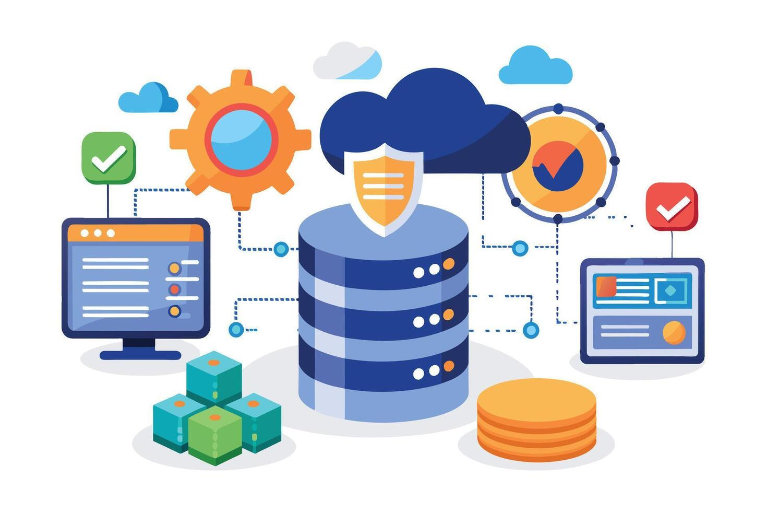
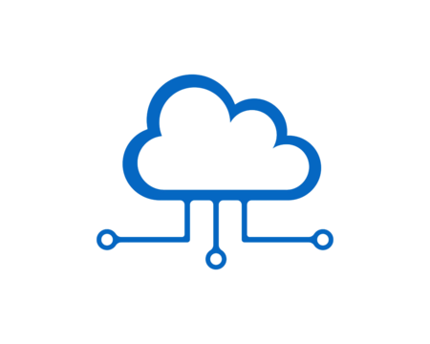
END

